Slide 1
C4182
Biochemie II
06-Katabolismus bílkovin a aminokyselin
FRVŠ 1647/2012

Slide 2
Obsah
Odbourávání bílkovin a aminokyselin.
Rozdělení a význam proteas, specifita proteas.
Trávení
Ubikvitinový proces

Slide 3
Katabolismus bílkovin
Metabolismus bílkovin – význam a průběh
  degradace a syntéza, poločas života (HSA 20-25 dní)
  rovnováha – dusíková bilance + 0 -
  nadbytečné bílkoviny se neukládají, není speciální zásobní forma (ale lze některé takto využít)
Katabolismus
  Hydrolýza peptidové vazby
  Hydrolasy - peptidasy, proteasy
X-NH-CH-CO-NH-CH-CO-Y + H₂O = X-NH-CH-COOH + NH₂-CH-CO-Y
Ra Rb Ra Rb

Slide 4
Katabolismus bílkovin
Enzymy
– C-N hydrolázy, peptidázy
Místo hydrolýzy
  endopeptidázy (pepsin, trypsin, chymotrypsin, kathepsin) – peptidy
  exopeptidázy (karboxy-, amino-, di-) – štěpí peptidy
  sekvence endo- pak exopeptidázy
Pojem substrátové specificity
  okolí štěpené vazby, později i další
  aromatické Aacyly – pepsin, chymotrypsin
  bazické Aacyly – trypsin
Lepší hydrolýza denaturovaných bílkovin (trávení)
Mechanismus
  specificita
  konstrukce aktivního centra
    Serinové proteázy
    -SH proteázy
    Metaloproteázy
    Kyselé proteázy

Slide 5
Katabolismus bílkovin
Místo výskytu
  Intracelulární
  extracelulární
Význam hydrolýzy bílkovin
  trávení – trávicí trakt
  řízená úprava syntesovaných bílkovin do funkční formy - maturace
  řízená degradace nepotřebných bílkovin v buňce – proteasom

Slide 6
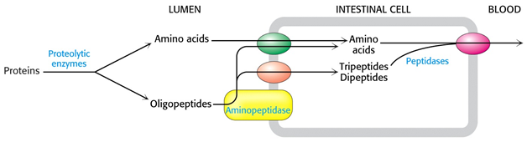
Katabolismus bílkovin
Trávení bílkovin v trávicím traktu

Slide 7
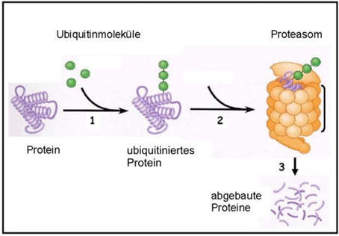
Katabolismus bílkovin
Značení (ubikvitace) a degradace bílkovin v proteasomu

Slide 8
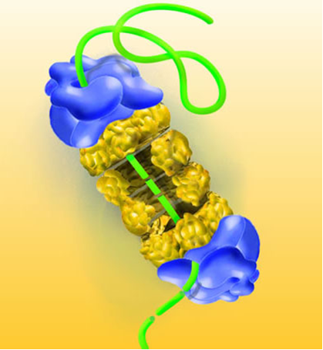
Katabolismus bílkovin
Řízená degradace bílkovin v ubikvitinové dráze - model proteasomu

Slide 9
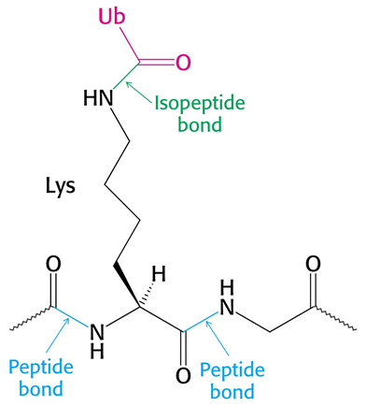
Katabolismus bílkovin
Ubiquitinylace bílkoviny určené k degradaci v proteasomu, koncový Gly-COOH se váže na Lys izopeptidovou vazbou.

